Slide 1
Harjumaa noorte ettevõtlikkus täna ja tulevikus
Demis Voss
SA Harju Ettevõtlus- ja Arenduskeskus
Laagri 2016

Slide 2
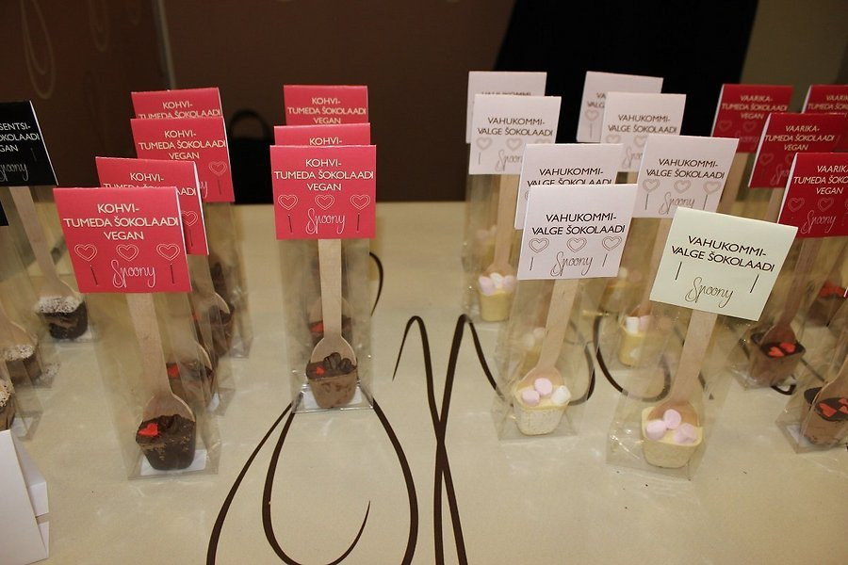
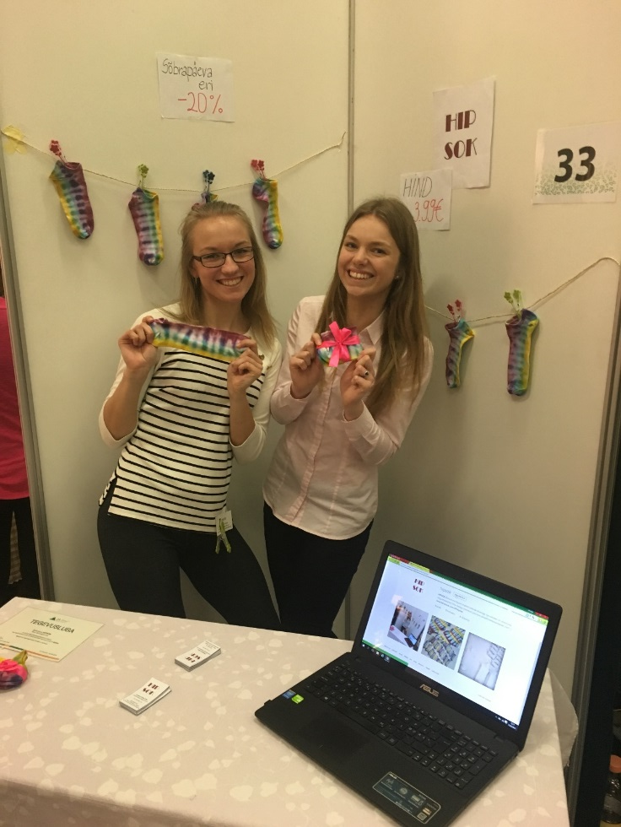
Õpilasfirmade laat 13.02 190 firmat, käive 10 000 eur

Slide 3
Majandus- ja ettevõtlusõppe praktikumid:
2015 kaardistuse kohaselt toimub majandus- ja ettevõtlusõpetus kokku 16 koolis. Harjumaal on koole kokku 61, seega sellist õpet rakendavate koolide arv moodustab 26% terve Harjumaa koolide hulgast. Peamiselt toimub õpe suuremates gümnaasiumites, kuid on mõningad põhikoole, kes samuti seda rakendavad.
Majandusõppe programmi eesmärk on kokku viia õpetajad, ettevõtjad ja õpilased. Tegemist on protsessiga, kus luuakse süsteem, mis põhineb majandusõpetajate ja kohalike ettevõtjate võrgustiku koostööl. Tegemist ei ole maakonnaülese juhisega, vaid lähtutakse igale KOVile eraldi
Eelistatud on koolid, kus juba õpe toimub, kuid puudub igasugune praktiline lähenemine.
Lisaks pakutakse majandusõpetajatele aktiivõppemeetodite koolitusi, et
nad oskaksid kujundada noortes ettevõtlikke isikuomadusi.
KOV | ÕF
Saue l | 11
Viimsi | 8
Saku | 7
Harku | 3
Jõelähtme | 2
Nissi | 2 (MF)
Kiili | 1
Õpilasfirmad | 2014/15 õppeaasta | 2015/16 õppeaasta
Tallinn | 68 firmat (18 kooli) | 58 firmat ( 17 kooli)
Harjumaa (v.a Tallinn) | 19 firmat (5 kooli) | 35 firmat (7 kooli) HEAKi seotus 11 firmaga

Slide 4
Ettevõtlikkust arendav noorteprogramm:
Eesmärk: annab noorele oma projekti käivitamise ja juhtimise kogemuse ning sellest saab osa 150 noort üle terve Harjumaa. Lisaks toetab noorte valmisolekut iseseisvaks eluks.
Sihtgrupp: 9.-12. klasside õpilased.
Toimunud tegevused: Mõttetalgud – sisendi kogumine erinevatelt osapooltelt: noorsootöötajad, noored, koolid, kohalikud omavalitsused, noorteühingud, Eesti Noorsootöö Keskus, Töötukassa, Põhja-Eesti Rajaleidjakeskus, Junior Achievement Eesti. Kohtumine Eesti Noorsootöö Keskuse ja Tallinna Spordi- ja Noorsooameti noorte ettevõtlikkust edendavate inimestega.
Tulevikutegevused: Ühine tegevuskava programmi välja töötamiseks koostöös Eesti Noorsootöö Keskuse ja Tallinna Spordi- ja Noorsooametiga Kohtumised koolide ja kohalike omavalitsustega – heakskiit programmile Kohtumised eripiirkondade noortegruppidega – nende ootused ja vajadused
Programm on välja töötatud ja rakendub septembris 2016

Slide 5
Noorte koordinaatori tegevused 2016:
Majandusõppe praktikumid
Töö koolinoortega (loengud, õpitoad)
Haridusprogramm „Ettevõtlik Kool“ koordineerimine Harjumaal
Noorte ettevõtlikust arendava programmi väljatöötamine ja rakendamine
Ettevõtlikkust arendav rahvusvaheline projekt (Erasmus+)
Õpilasfirmade juhendamine
Jooksvad projektid ja erinevad koostööd valdkonna arendamine eesmärgil

Slide 6
Küsimused, soovitused, ettepanekud:
Siim Kasari
Noorte koordinaator
SA Harju Ettevõtlus- ja Arenduskeskus
siim@heak.ee
+37256221540

